Slide 1

APLIKASI INVENTARIS SARANA DAN PRASARANA DI SMK
GOLDI FIRMANSYAH
SMK-145/UKK-2072/009

Slide 2
LATAR BELAKANG
Saat ini teknologi sangat diperlukan, karena dengan teknologi yang semakin berkembang sangat cepat dapat membantu pekerjaan seseorang. Contohnya pencatatan barang (inventaris) dengan cara manual akan memerlambat untuk mengatasi masalah tersebut yaitu dengan menggunakan sistem komputerisasi.
💻
Inventarisasi berasal dari kata “inventaris” (Latin = inventarium) yang berarti daftar barang-barang, bahan dan sebagainya. Inventarisasi sarana dan prasarana pendidikan adalah pencatatan atau pendaftaran barang-barang milik sekolah ke dalam suatu daftar inventaris barang secara tertib dan teratur menurut ketentuan dan tata cara yang berlaku.
🛒

Slide 3
SPESIFIKASI PERALATAN YANG DI BUTUHKAN
No | Nama Alat | Spesifikasi | Jumlah | Pemilik
1. | Laptop | Asus, Intel Core i3-6006U (2 Ghz), Intel HD 520 dan Nvidia Geforce 920MX 2GB VRAM, 4 GB DDR4 Memory RAM, 500 GB HDD | 1 | pribadi
2. | Software | Visual Studio Code | 1 | -
 |  | XAMPP | 1 | -
3. | OS | Windows 10 Pro | 1 | -
4. | Printer | Epson L360 Series | 1 | -

Slide 4
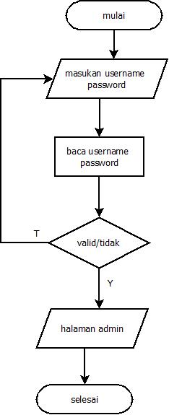
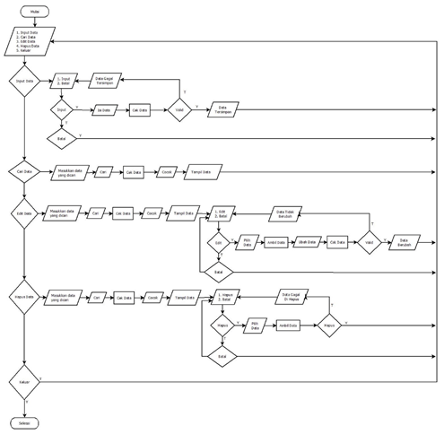
FLOW CHART
•Login
•Data

Slide 5
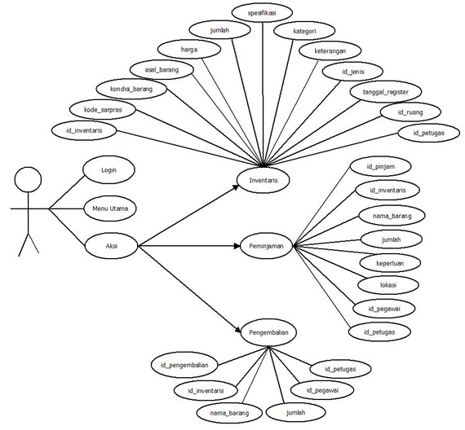
NORMALISASI DATA

Slide 6
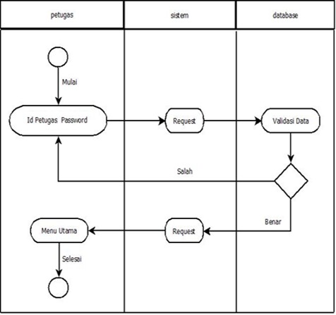
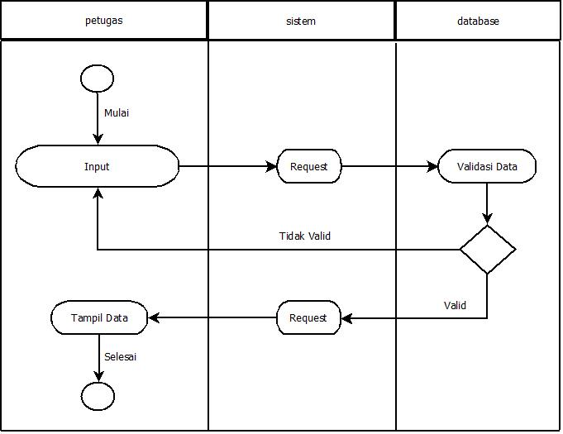
Activity Diagram
•Login
•Data

Slide 7
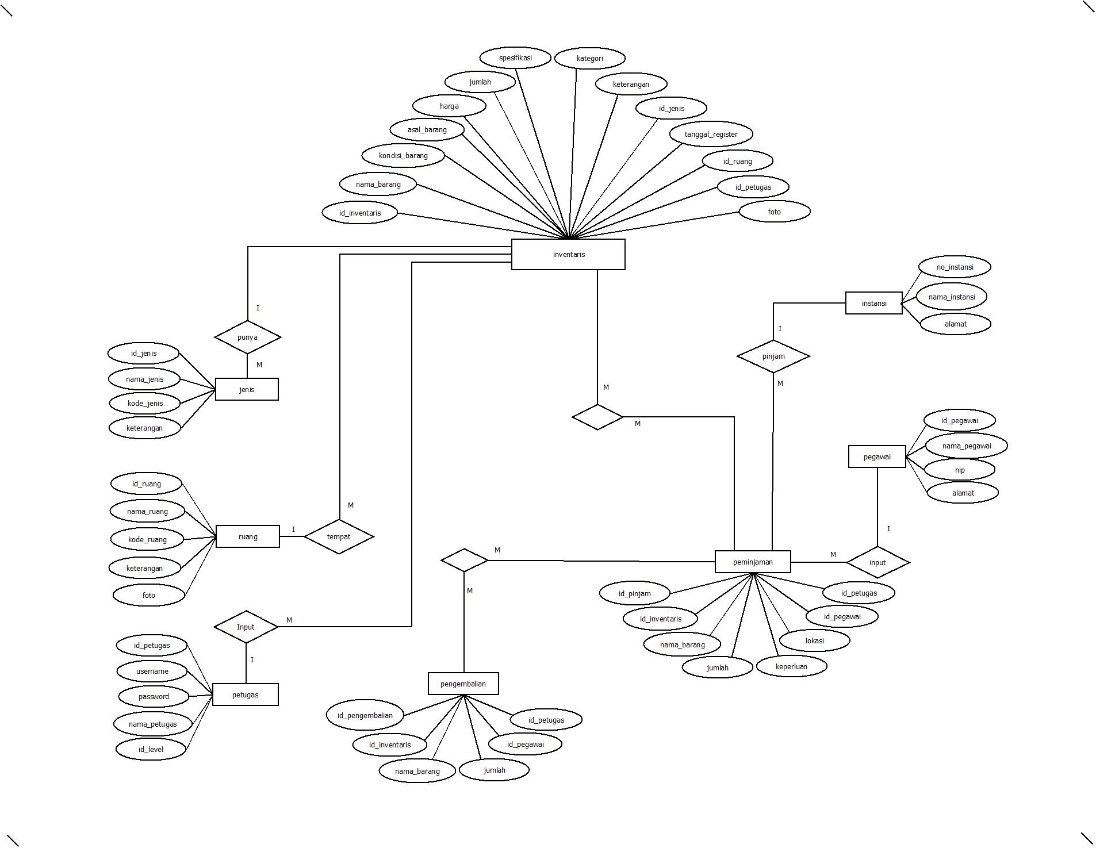
ERD (Entity Relation Diagram)

Slide 8
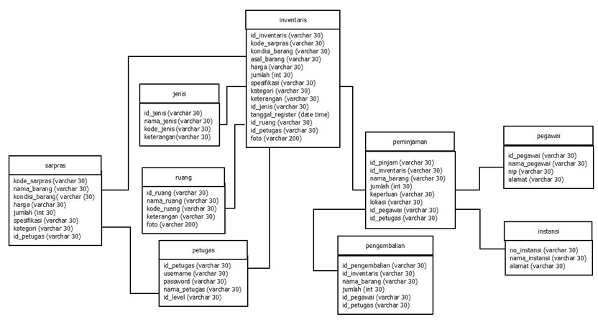
Conceptual Model Data (CMD)

Slide 9
Spesifikasi File
Tabel petugas
Nama Database : sarpras
Nama File : tb_petugas
Tipe File :
Akses File : Random
Panjang Record : 30
Primary Key : id_petugas
No | Elemen Data | Type | Panjang | Keterangan
1 | id_petugas | varchar | 30 | Primary key
2 | username | varchar | 30 | -
3 | password | varchar | 30 | -
4 | Nama_petugas | varchar | 30 | -
5 | Id_level | varchar | 30 | -

Slide 10
THANK YOU
✌
😁
✌

